Slide 1

chapter 3
지식재산의 역사
4주차 제2강

Slide 3
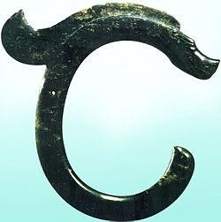
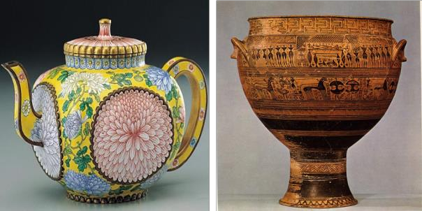
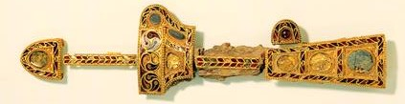
chapter 3 지식재산의 역사
Ⅰ. 서 설
1. 지식재산의 태동
고대의 지식재산권에 대한 연혁은
도자기나 기와 등의 제작물에 제작자의 소유권을 표시하는 정 도에서 상표권의 발상 흔적을 찾을 수 있을 뿐.
특별한 무형적ㆍ사상적 창조를 배타적인 권리로 보호하려는 제
도는 찾아보기 어렵다.

Slide 4
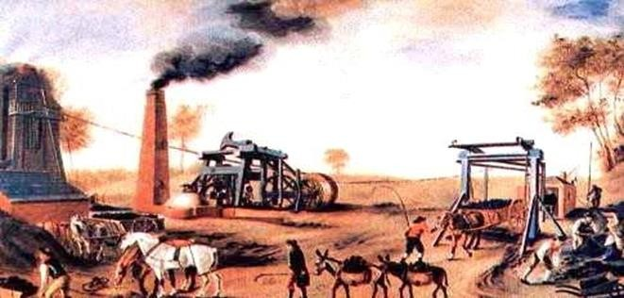
chapter 3 지식재산의 역사
Ⅰ. 서 설
1. 지식재산의 태동
최근 유럽은 산업기술과 발전에 따라 지식재산권을 보호하려는
제도를 운영하여 왔다.
산업혁명 이후 산업재산권을 보호하고자 하는 시도하였으며,
미국은 국왕의 전매조례(Statute of monopolies)에 대한
반발로 발명가의 발명을 보호하는 규정을 헌법에 포함시키고, 이후 특허제도를 가장 효과적으로 운영하는 나라가 되었다.
1883년 파리조약에서 특허제도가 전세계적으로 보호받는 제도 로 발전하게 된다.

Slide 5
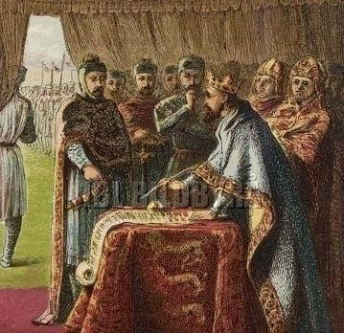

Ⅰ. 서 설
2. 특허의 역사
(1) 중세
영국 : 1331년 국왕문서에서 ‘patent’가 처음 사용.
국왕이 부여하는 특권은 신기술 도입이 본래의 목적이었으나 왕실의 수입 증대나 총신(寵臣)에게 시혜를 위해 특권이 남발되어 생필품의 가격이 등귀.
이탈리아 베네치아(Benezia) : 견직물생산을 위한 신기술 보호 1474년 3월 19일 베네치아 특허법(parte veneziana) 제정하여, 새로운 기술, 기계의 발명자 등에게 특허권을 인정
실요성이나 신규성의 요건을 특허요건으로 요구하였으며 특허권의
존속기간을 10년, 일정기간 중에 그 발명을 실시해야

Slide 6
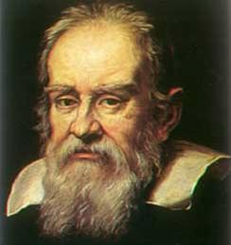
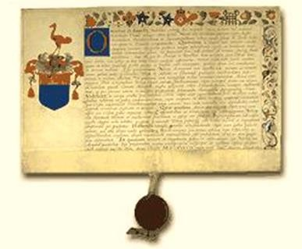
Ⅰ. 서 설
2. 특허의 역사
(1) 중세
이후 베네치아 특허법은 여러 나라에 영향을 주고 150여년간 운용 예) 1594년 갈릴레오의 ‘양수ㆍ관개용 기계’특허
그러나 독점권 부여 특권이 점차 악용되어 갔다.
영국 : 1624년 전매조례(statute of monopolies)를 선언하여 부당특허의 취소와 부당한 권리행사에 대한 구제를 규정 전매조례는 이후 200여년간 운영(1852년 영국특허법으로 개정), 선발명주의와 독점적 권리부여기간을 14년간으로 명시하고 공익에 위배된 기술보호를 배제하는 등
현대 특허법에도 지대한 영향을 미쳤다.

Slide 7
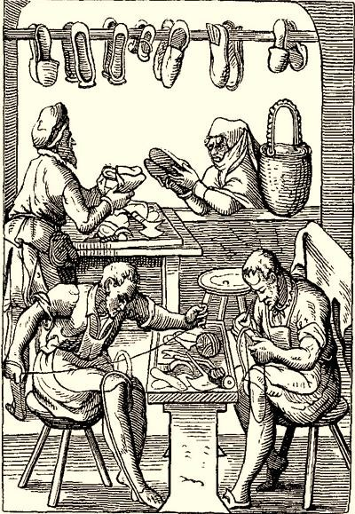
Ⅰ. 서 설
2. 특허의 역사
(1) 중세
- 영국의 전매조례가 계기가 되어
→ 1762년 프랑스는 칙령
: 특허존속기간을 15년으로 발명자는 1년
내에 실시하도록!
→ 1790년 미국 특허법
: 선발명주의, 존속기간 14년, 자국민에게만
특허권 부여
→ 1791년 프랑스 특허법
: 외국기술의 도입자도 발명가로 인정,
무심사주의 채택 (1968년심사주의로 전환).
→ 1815년 독일 특허법
: 엄격한 심사제, 특허의 공고, 실시의무, 특허존속기간 15년 규정

Slide 8
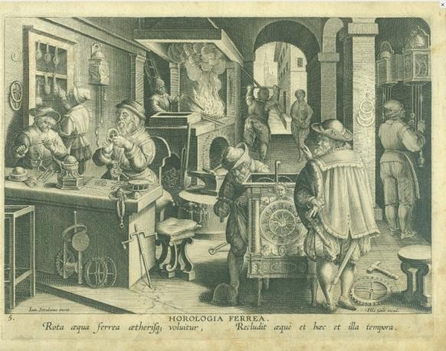
Ⅰ. 서 설
2. 특허의 역사
(2) 근대 이후
- 1844년 프랑스 특허법 : 무심사주의 채택, 약품특허 불허,
추가 특허제도를 운영
→ 그러나 1968년 신특허법 : 의약품 특허 허용, 강제실시제 확충,
출원 후 18개월 내 공개를 규정.
1836년 미국 특허법 : 심사주의 채택, 특허국 창설 등
→ 1930년 식물특허제도, 1952년 특허법은 선발명주의 시행.
1852년 영국 특허법 : 명세서 제출의무화,
출원공고 및 이의신청제도 인정.
1877년 독일 : 특허법을 제정
→ 1891년 심사주의 채택, 별도의 특허국을 설치.
→ 1961년 세계 최초로 특허법원을 설치,
→ 1968년 조기공개주의 채택,
심사청구제도, 화학물질특허 인정.

Slide 9
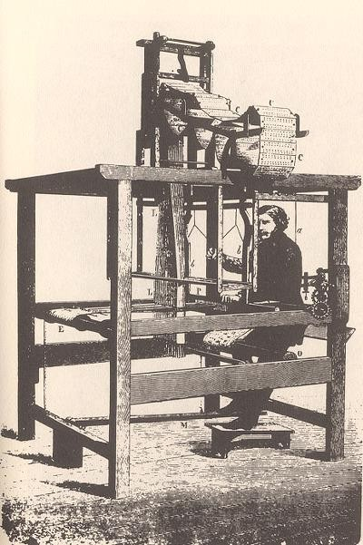
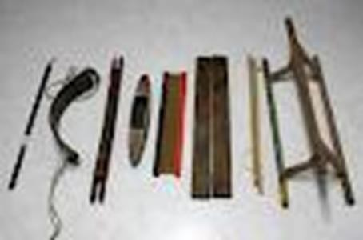
Ⅰ. 서 설
3. 실용신안의 역사
세계 최초의 실용신안법 : 독일 1843년 디자인저작권법.
우리 실용신안권 제도는 1877년 독일법의 영향을 받았다.
독일 1891년 “실용신안 보호에 관한 법률”
→ 무심사주의 채택
→ 노동용구의 형상ㆍ조립ㆍ구조에 관한 고안을 대상으로 존속기간은 3년이었다.

Slide 10
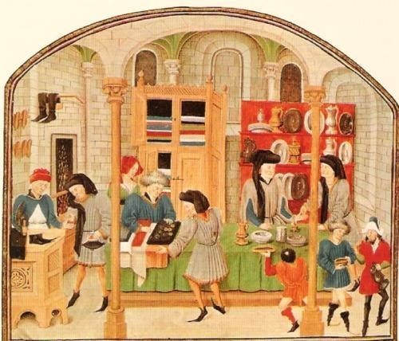
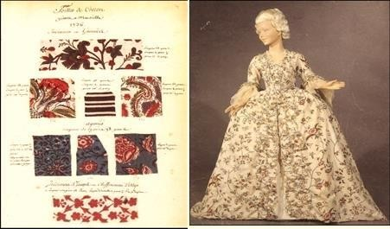
Ⅰ. 서 설
4. 디자인의 역사
18세기초 프랑스의 리용(Lyon)지방의 면직물에서 시작
1793년 리옹지방의 면직물업자들이 ｢나폴레옹｣에게 청원
→ 1806년 디자인을 보호하는 법률 제정.
영국은 1787년 의장법을 제정
→ 아마포(亞麻布)ㆍ면직품 등의 의장을 2개월간 보호 시작

Slide 11
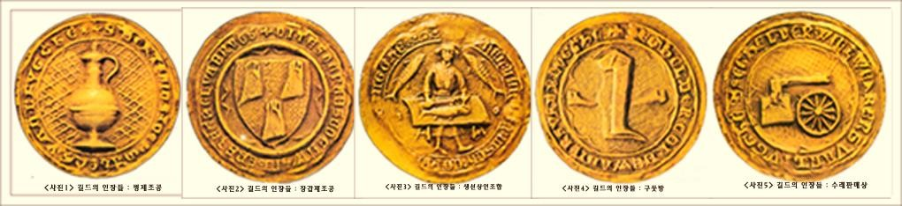
Ⅰ. 서 설
5. 상표권의 역사
중세 : 생산자조합에서 조합의 생산표로서 시작.
생산표에는 조합 표시와 조합 내 생산자 개인 표시가 있었다.
근대 : 형법에서 상표권 보호
→ 1803년 프랑스법 상표권의 침해를 사문서위조죄로 처벌, 독일에서도 우량상품과 혼동시키는 행위를 처벌.

Slide 12
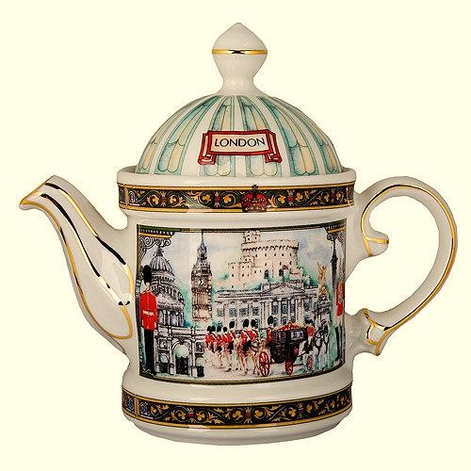

Ⅰ. 서 설
5. 상표권의 역사
- 현대 : 일반법으로 상표법 출현 -> 1850년 이후
→ 프랑스(1857년), 영국(1862년), 미국(1870년), 독일(1874년).
→ 영국 1938년 법 : 등록주의, 심사주의, 출원공개주의 제도
→ 미국 1946년 법 : 사용주의 인정,
→ 프랑스 1964년 법 : 등록주의 채택,
→ 독일 1936년 법 : 등록주의와 사용강제주의 채택

Slide 13
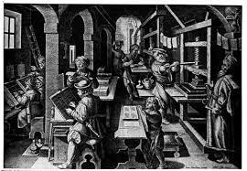
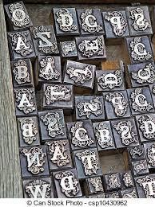
Ⅰ. 서 설
저작권의 역사
고대 그리스·로마시대 : 저작물에 대한 표절행위는 반사회적 행위로 저작자에 대한 보호의 필요성 인식
15세기 인쇄술의 발명으로 문서의 대량복제가 가능
저작권이 구체적으로 인정되기 시작
자유주의의 물결을 따라 각종 출판물이 간행되면서 무단복제가 사회적 문제로 대두
1684년 독일 황제칙령으로 저작권의 개념이 인정
1710년 영국에서 앤 여왕법을 최초로 성문법이 만들어졌다. 이것이 현대적 의미의 최초 저작권법이라고 평가(출판권자의 보호)

Slide 14
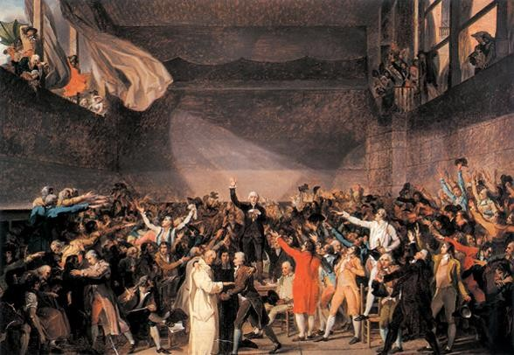
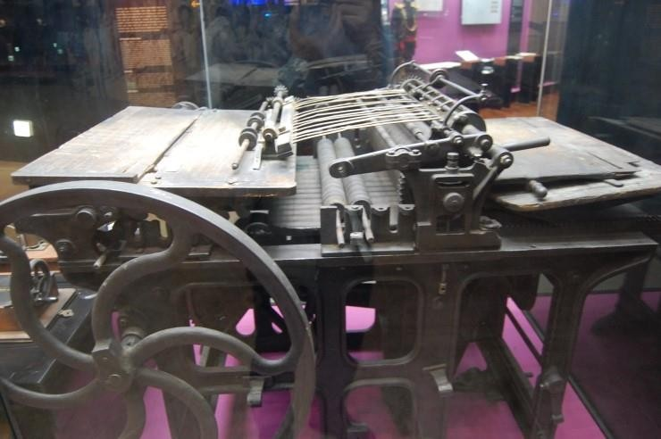
Ⅰ. 서 설
6. 저작권의 역사
- 프랑스 혁명 후 출판업자에 대한 특허제도는 퇴색하고, 저작물에 대한 저작자의 권리보호에 치중.
- 19세기에 이르러 다자간의 협정이 체결
1886년 베른협약, 1952년 세계저작권협약(UCC) 등이 체결

Slide 15
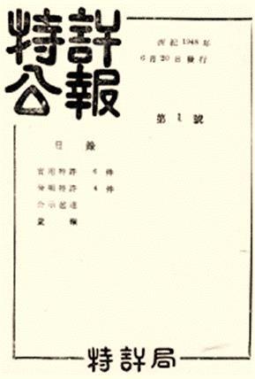
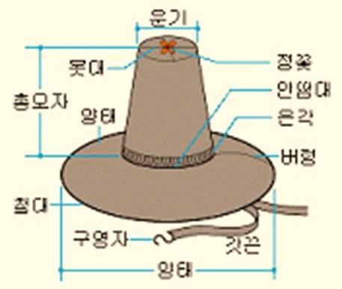
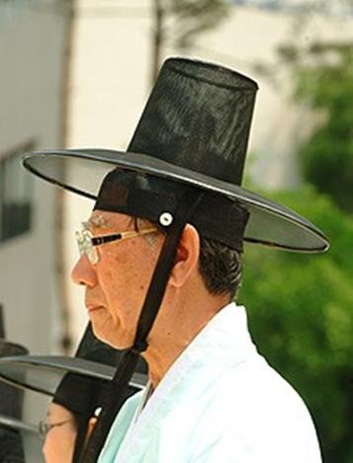
Ⅰ. 서 설
우리나라의 경우
우리나라 특허법, 실용신안제도는 독일의 영향을 많이 받았다.
1908년 8월 12일 대한제국특허령이 시초 칙령은 칙령 제197호인 의장령
칙령 198호인 상표령과 함께 고시되었다.
1908년 체결된 미·일 조약에 따라
일본이 미국의 산업재산권을 우리나라에서도 보호해주기 위해
일본법 그대로 대한제국칙령 이름으로 공포(식민지화의 일환).
우리나라의 특허 제1호는 정인호(鄭寅琥)의 ｢말총모자｣

Slide 16
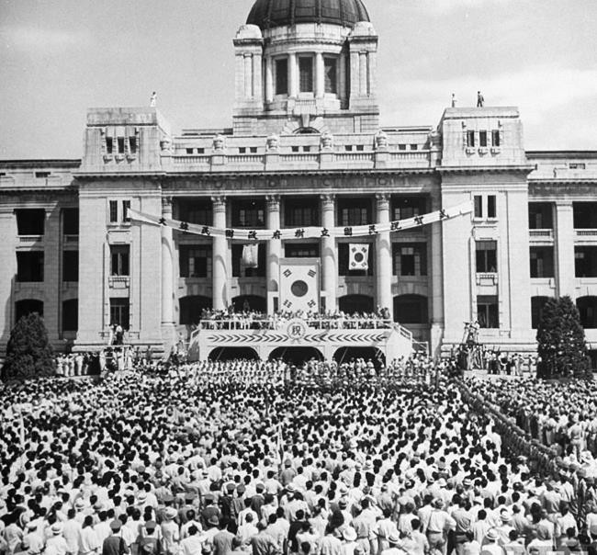
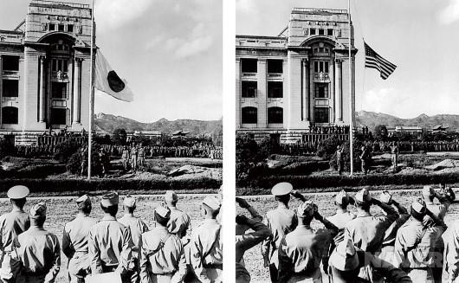
Ⅰ. 서 설
우리나라의 경우
1910년 일본침략으로 일본의 지식재산권 제도가 시행되다가 독립과 함께 1946년 미군정 법령 제44호의 공표로 특허원이 창설 산업재산권의 업무를 이관받아 운영
1946년 10월 미군정 법령 제91호 특허법이 제정, 공포
특허법에 발명특허, 실용특허, 미장(美匠)특허가 포함.
상표법은 대한민국 정부수립 후인 1949년에 제정·공포되었고,
저작권법은 1957년에 제정·공포되었다.

Slide 17

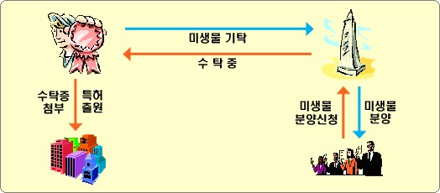
Ⅰ. 서 설
우리나라의 경우
1960년대 군사정부에서 구법령들을 정비
1961년에 특허법ㆍ실용신안법ㆍ의장법(디자인법)이 분리·독립 상표법은 1963년에 개정·공포
산업재산권 개정과정
1979년 3월 11일 : 세계지식재산권기구(WIPO)에 가입 위해,
1980년 5월 4일 : 파리조약에 가입하기 위해,
1984년 8월 10일 : 특허협력조약(PCT)에 가입하기 위해,
1987년 12월 24일 : 미생물기탁 관련 부다페스트조약에 가입

Slide 18

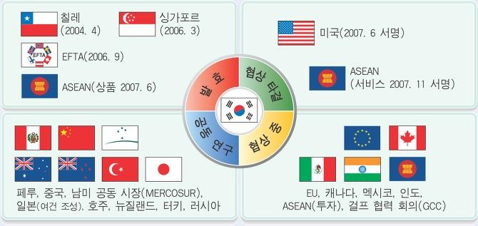
Ⅰ. 서 설
7. 우리나라의 경우
- 저작권법개정 과정
1986년 : 한미통상협정(1986년 7월 21일 성립) 가입을 위해
1993년 : WTO의 부속협정인 무역관련지식재산권협정을 수용하기 위해
1995년 : WTO체제가 정식 출범함에 따라
회원국으로 의무이행과 베른협약에 가입하기 위해
- 그 후 여러 차례의 개정과정을 거쳤고,
최근 한미 FTA가 2010년 12월 체결되면서
저작권을 비롯한 산업재산권의 대대적인 개정.

Slide 19
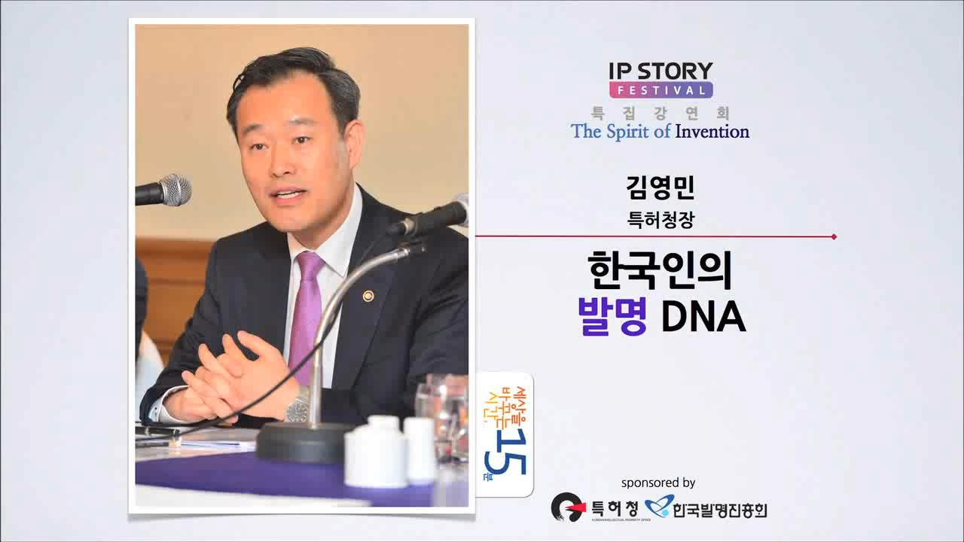
- 한국인의 발명 DNA(특허청장 강의)

